Slide 1
Формирование информационной культуры младших школьников средствами современных УМК
Тема изучения на ШМО в 2014-2015 учебном году

Slide 2
Тема доклада
Формирование основ информационной компетентности младших школьников

Slide 3
Информационная компетентность
- способность и умение самостоятельно искать, анализировать, отбирать, обрабатывать и передавать необходимую информацию при помощи устных и письменных коммуникативных информационных технологий.
http://standart.edu.ru

Slide 4
Информационная компетенция (поиск, анализ и отбор необходимой информации, ее преобразование, сохранение и передача; владение современными информационными технологиями):
применять для решения учебных задач информационные и телекоммуникационные технологии: аудио- видеозапись, электронная почта, Интернет
владеть навыками работы с различными источникам информации: книгами, учебниками, справочниками, атласами, картами, определителями, энциклопедиями, каталогами, словарями, Интернетом
готовить свое выступление и выступать
с аудио-, видео-
и графическим сопровождением;
соблюдать нормы информационной избирательности, этики и этикета

Slide 5
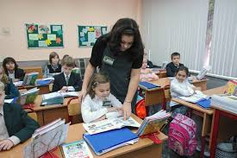
Задача учителя начальных классов в формировании информационной культуры
профессионально передать детям умение пользоваться книгой.
формировать информационную культуру, т.е. направлять детскую потребность в нужное русло, прививать навыки работы с компьютером для поиска информации, развития способностей.
Прежде всего научить правилам работы с компьютером, соблюдению санитарно-гигиенических норм, сохранению здоровья.

Slide 6
Внеклассное чтение
Главная цель уроков внеклассного чтения – знакомство детей с литературой во всём её многообразии, повышение интереса к книге, периодике, формирование положительного отношения к самостоятельному чтению.
Ученик получает представление о классификации книг: художественные, научно-популярные, учебные, справочные.

Slide 7
Умение работать с информацией - это универсальное учебное действие необходимое при изучении разных предметов, начиная с самого первого класса.
Главный критерий при работе над информационной компетентностью ученика - доступность, рациональность и систематизированность.

Slide 8
Работа с текстом формирует следующие умения
делать выписки, составлять конспекты;
ставить вопросы к тексту, соотносить текст с вопросами;
обобщать, сравнивать, оценивать;
выделять непонятные места в тексте;
разбираться в причинах их непонимания;
пользоваться справочным и другими материалами для разъяснения непонятных мест;
определять тип текста;
определять основную мысль текста;
разбивать текст на микротемы;
составлять план текста;
составлять структурно-логическую схему;

Slide 9
1 уровень. Поисково- репродуктивная работа
комментированное чтение
ответы на вопросы к параграфу
заполнение таблиц
работа с терминами
составление схем
составление опорных конспектов
составление плана к тексту параграфа

Slide 10
Приём Кластер

Slide 11
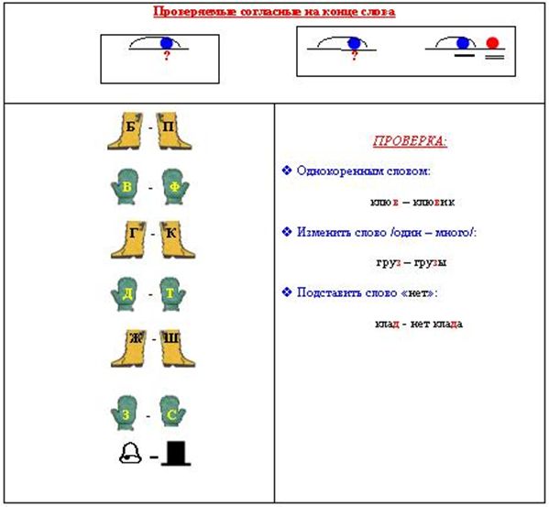

Slide 12
2. уровень Сравнительно- аналитическая работа с текстом
задания по работе с иллюстрациями
сравнительный анализ данных таблиц или схем
« Пометки на полях»
Метод Фишбоун
Пошаговое осмысление материала (технология продуктивного чтения)

Slide 13
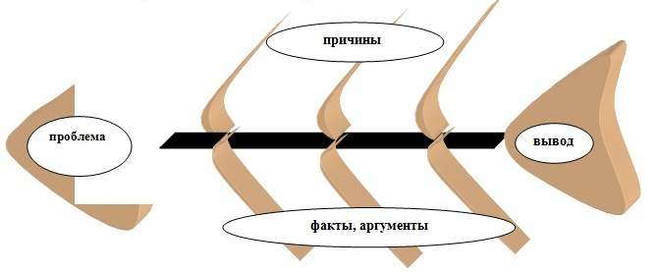
Приём «Фишбоун»

Slide 14
3 уровень. Творческая работа с учебной литературой
составление вопросов творческого характера, кроссвордов, викторин
составление рассказа с ошибками
составление текстов с пропущенными словами
составление различного вида тестовых заданий
проектная деятельность

